Slide 1

LA COMUNICAZIONE DEI MUSEI
VERSO UNA RETE INTEGRATA PER LA PROMOZIONE DEL PATRIMONIO CULTURALE
Mattia Morandi | Ministero dei beni e delle attività culturali e del turismo
FONDAZIONE UNIVERSITÀ DI MANTOVA
29 SETTEMBRE 2016
CONVEGNO SCIENTIFICO
LE TRASFORMAZIONI CULTURALI IN ITALIA

Slide 2
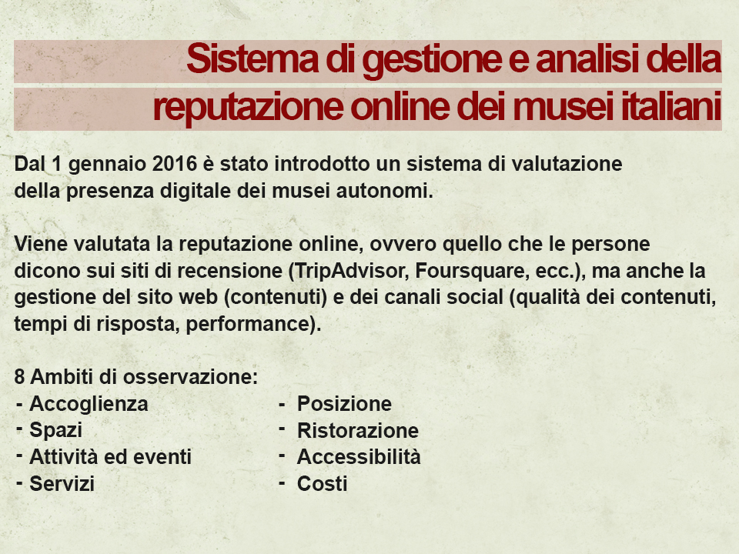
Sistema di gestione e analisi della
reputazione online dei musei italiani

Slide 3
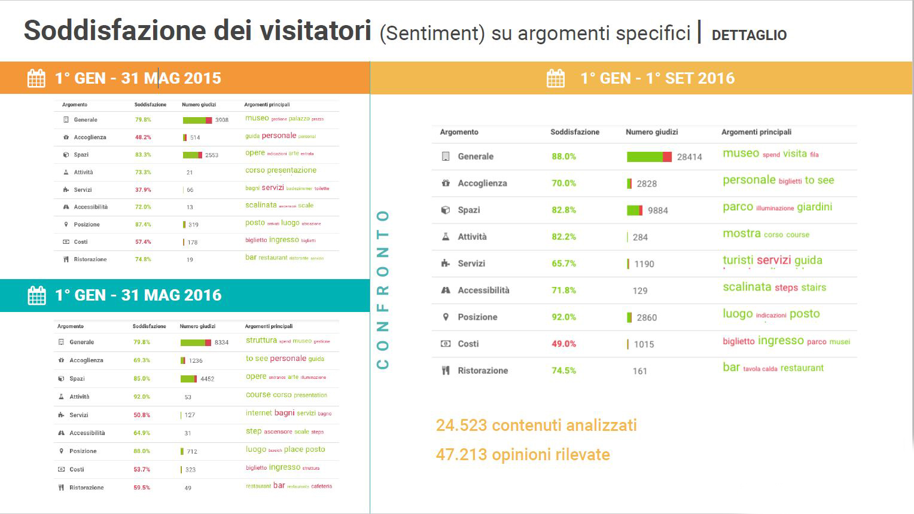
Reputazione online. Alcuni risultati

Slide 4
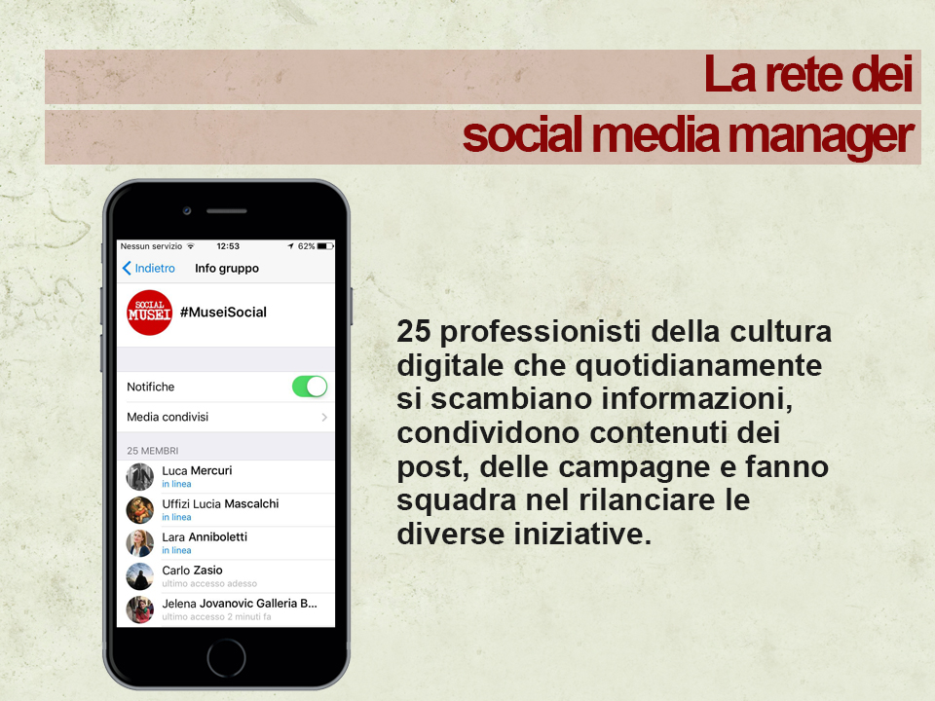
La rete dei social media manager

Slide 5
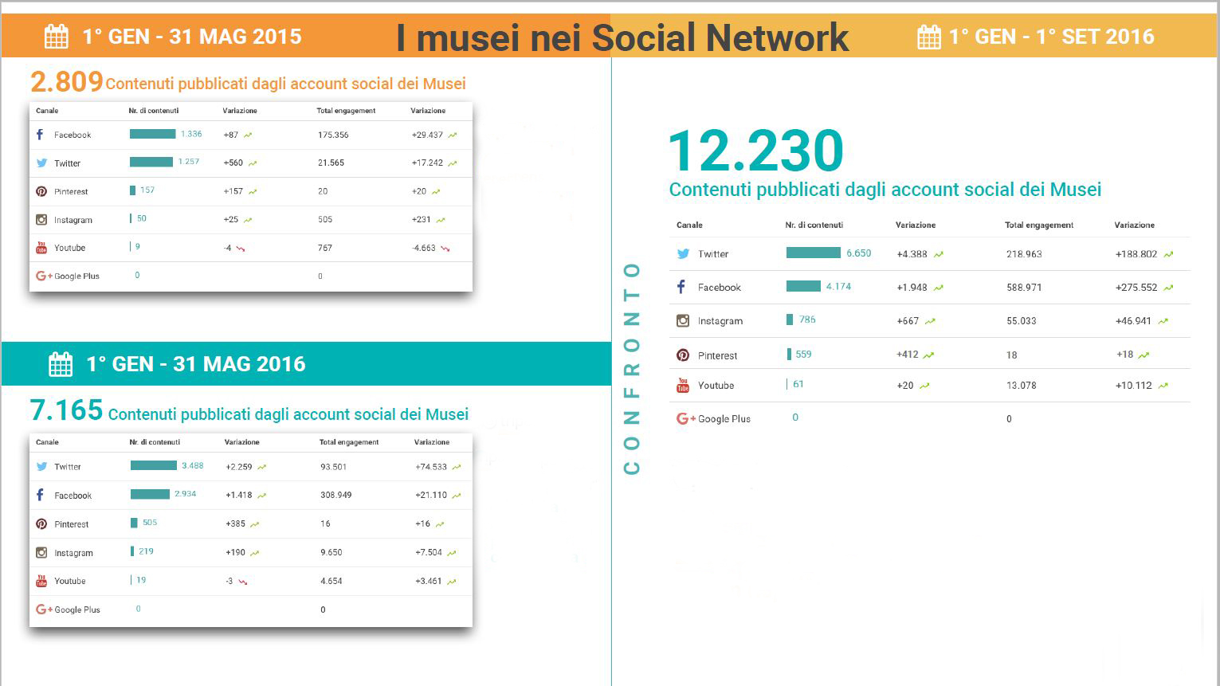
La gestione dei canali social. Alcuni risultati

Slide 6
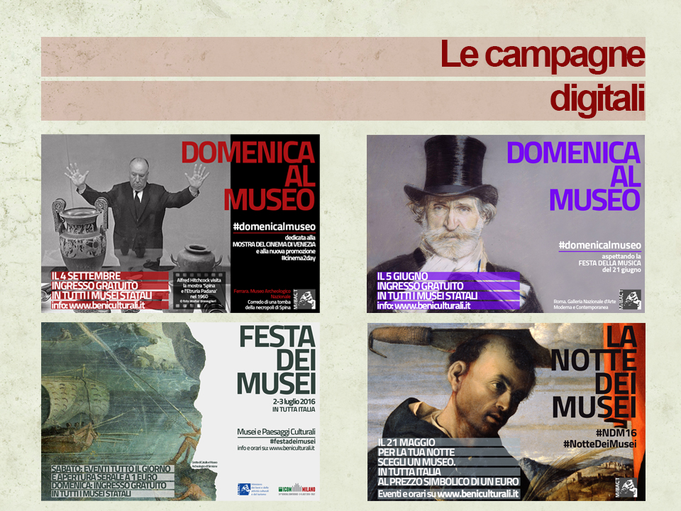
Le campagne digitali

Slide 7
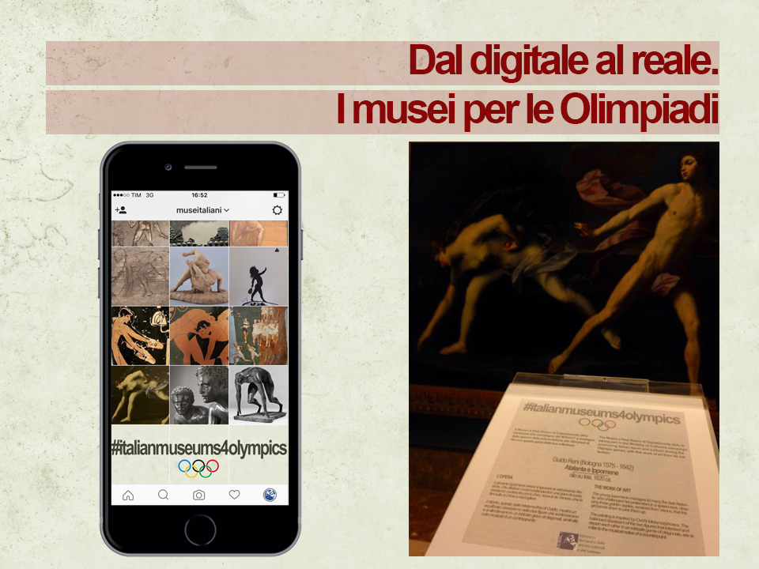
Dal digitale al reale. I musei per le Olimpiadi

Slide 8
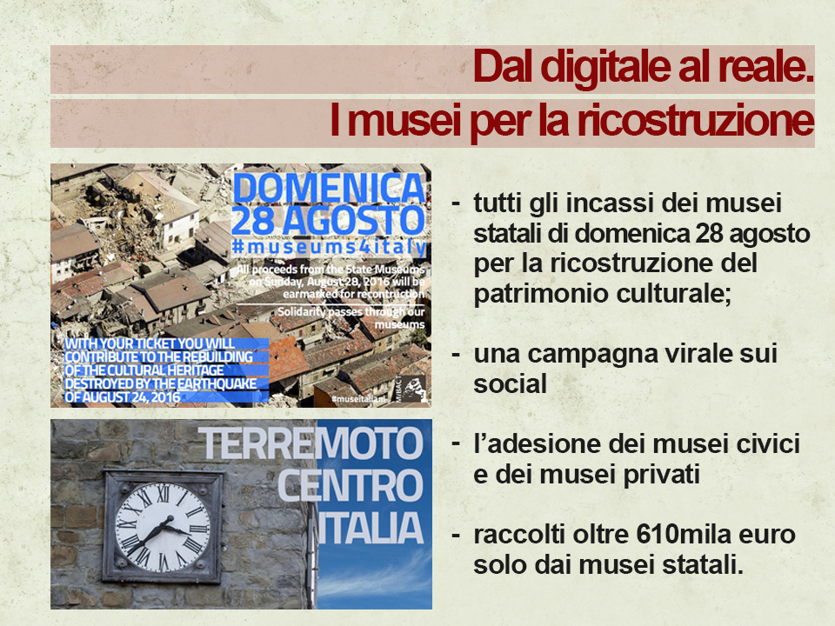
Dal digitale al reale. I musei per la ricostruzione

Slide 9
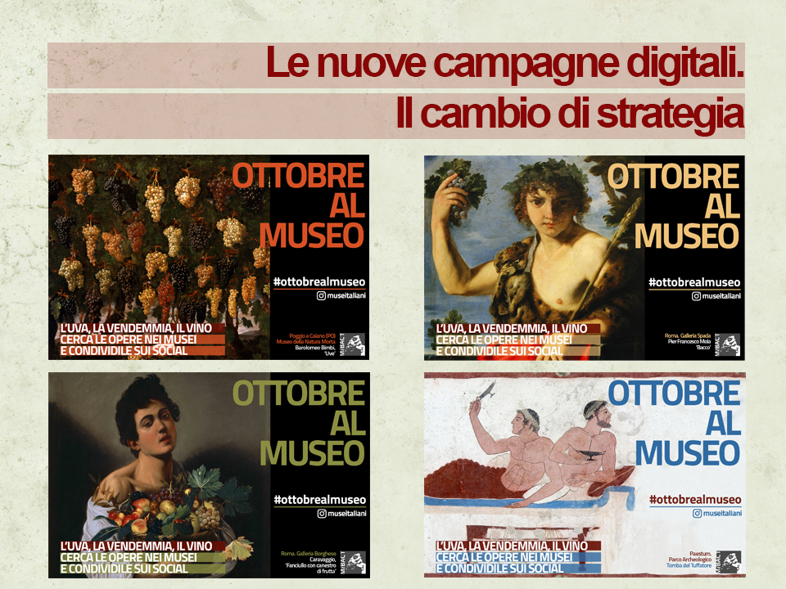
Le nuove campagne digitali. Il cambio di strategia

Slide 10
Sistema di gestione e analisi della reputazione online
dei musei italiani

Slide 11
Reputazione online.
Alcuni risultati

Slide 12
La rete dei social media manager

Slide 13
La gestione dei canali social.
Alcuni risultati

Slide 14
Le campagne digitali

Slide 15
Dal digitale al reale. I musei per le Olimpiadi

Slide 16
Dal digitale al reale. I musei per la ricostruzione

Slide 17
Le nuove campagne digitali. Il cambio di strategia

